Slide 1

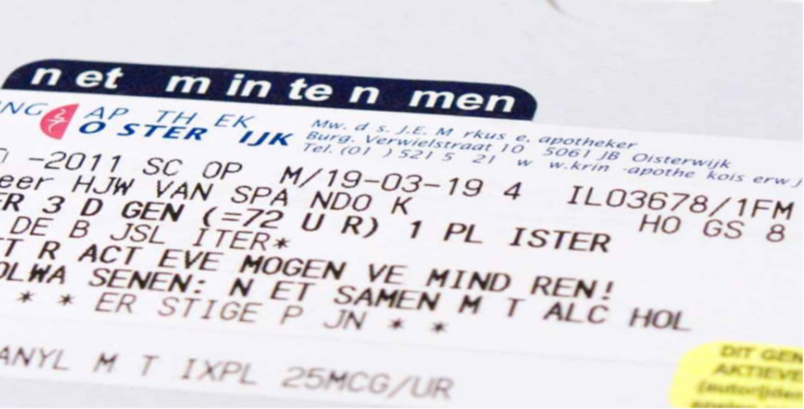
Laaggeletterdheid/
beperkte basisvaardigheden
Rob Weijers, Ervaringsdeskundige
José Keetelaar, Projectleider Laaggeletterdheid & Gezondheidsvaardigheden

Slide 2
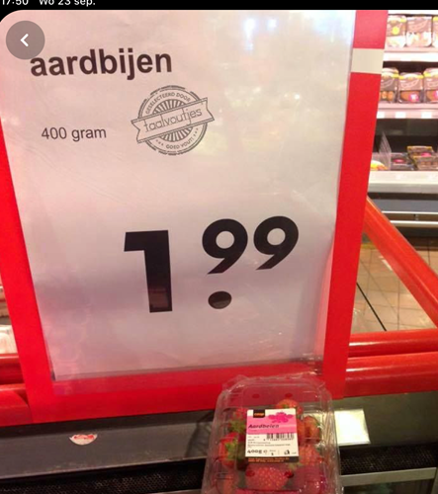
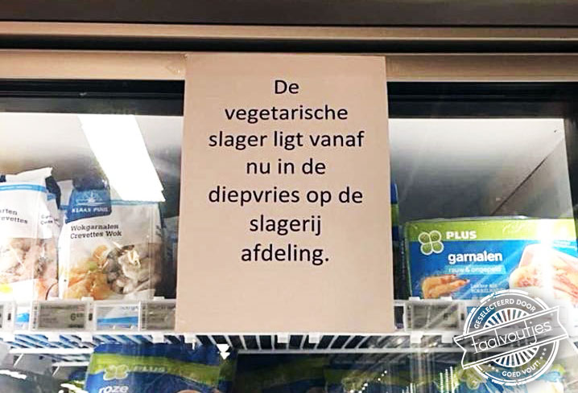

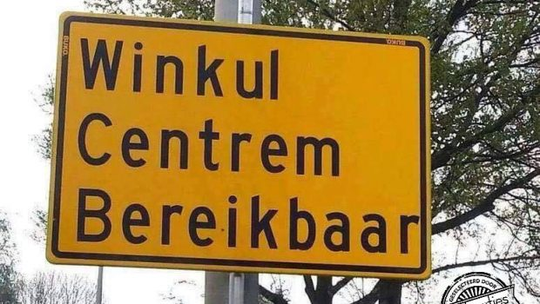
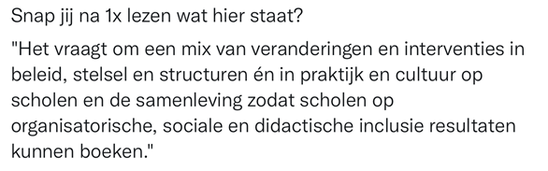
Het belang van taal

Slide 3
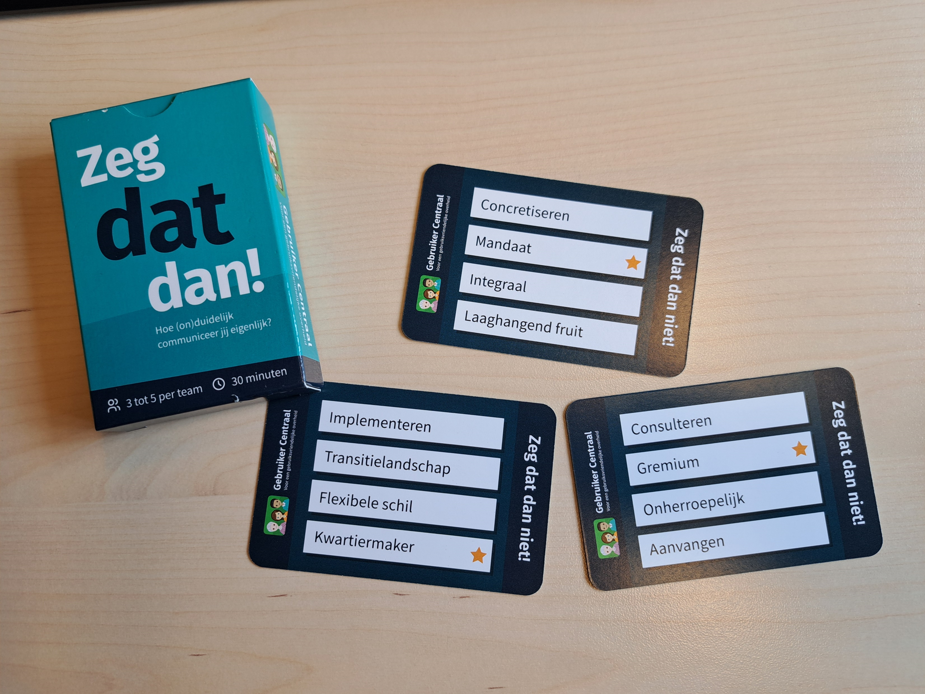
Zeg dat dan!

Slide 4

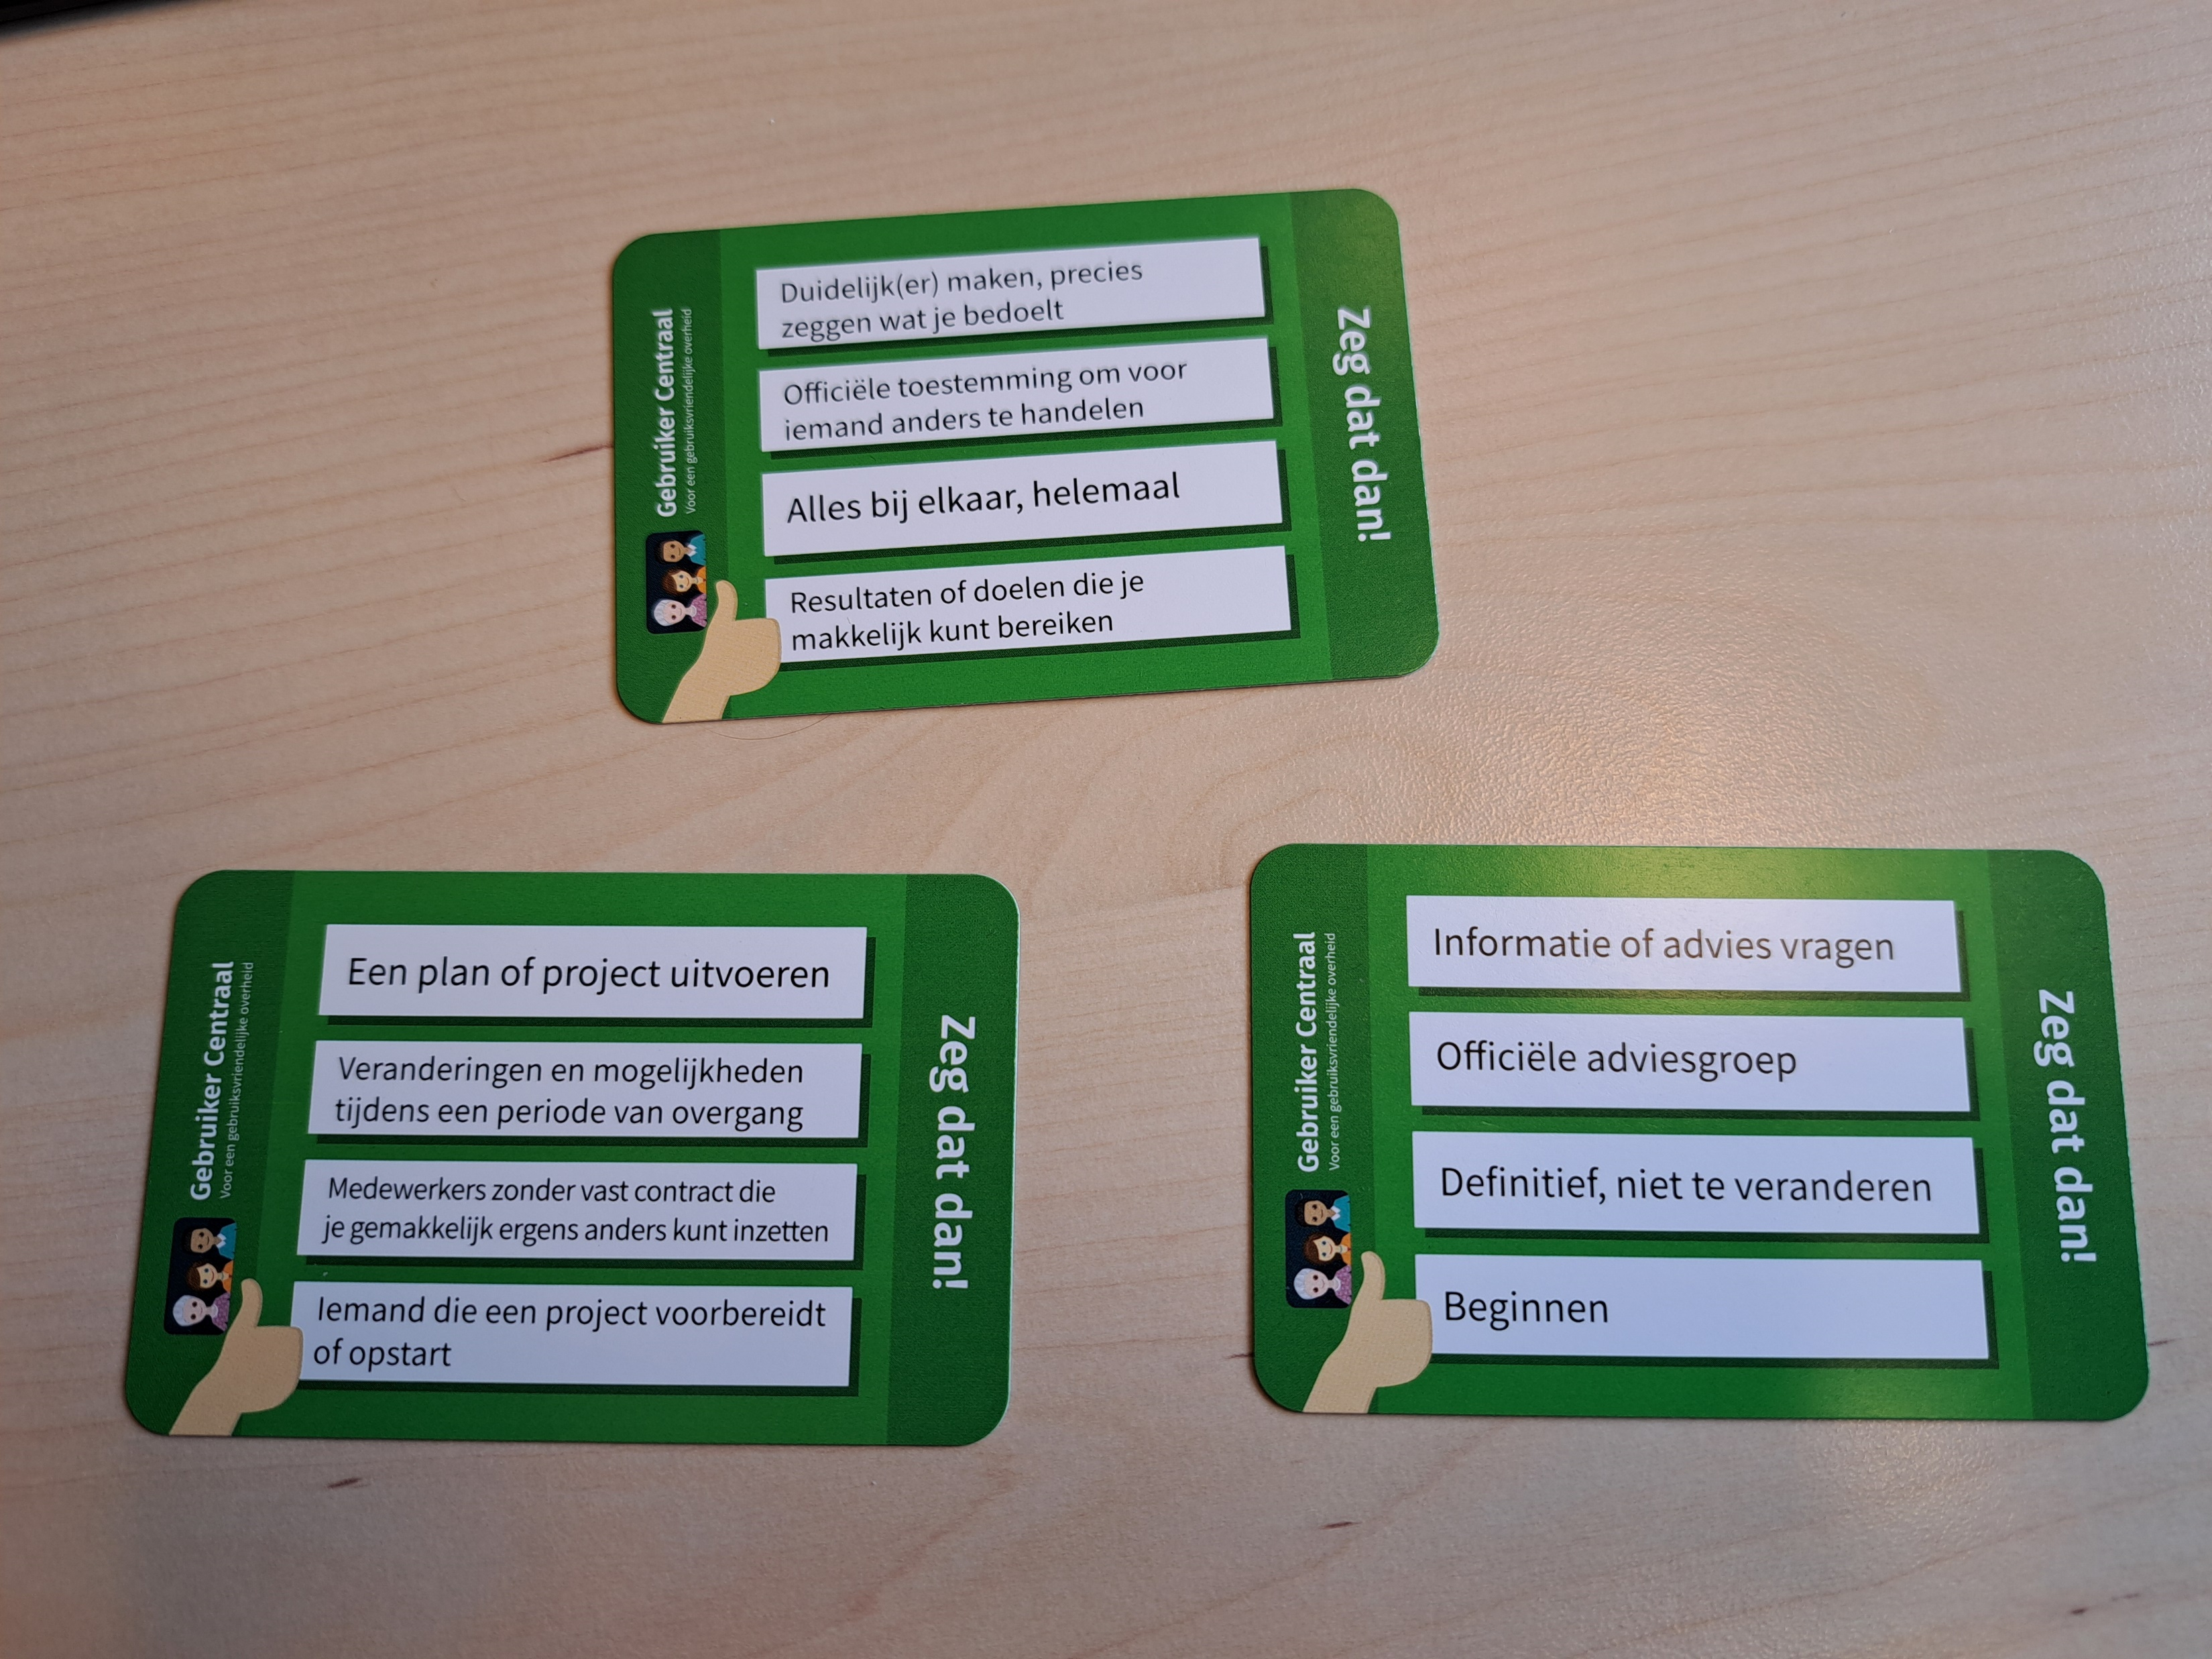
Zeg dat dan!
https://www.gebruikercentraal.nl/hulpmiddelen/speel-zeg-dat-dan/

Slide 5
Wat zijn beperkte basisvaardigheden?
In Nederland hebben 2,5 miljoen mensen van 16 jaar en ouder onvoldoende basisvaardigheden om goed mee te kunnen doen in de maatschappij.
Zij hebben moeite met lezen, schrijven, rekenen en/of digitale vaardigheden.
We noemen dat ook wel beperkte basisvaardigheden of laaggeletterdheid

Slide 6
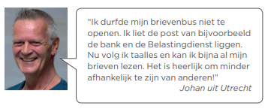
Gevolg van beperkte
basisvaardigheden
Mensen met beperkte basisvaardigheden hebben relatief minder kansen op de arbeidsmarkt, zijn gemiddeld langer werkeloos, hebben vaker gezondheidsproblemen en kunnen minder goed meedoen
in de maatschappij.
Beperkte basisvaardigheden heeft grote invloed op het
persoonlijke leven en de kwaliteit van leven.
“Laaggeletterdheid zijn betekent 24 uur per dag bezig zijn met je probleem”
Ervaringsdeskundige laaggeletterdheid

Slide 7
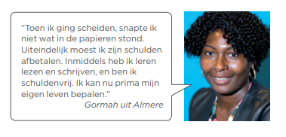
Moeite met..
(Uitnodigings)brieven en mails begrijpen
Folders, websites, formulieren, bijsluiters begrijpen
Mobiel bankieren, bankzaken en administratie
Een sollicitatiebrief schrijven (vacature vinden, lezen en CV opstellen)
Het aanvragen van uitkering of een WMO voorziening
Mailen, de computer gebruiken, Whatsapp
Voorlezen aan (klein) kinderen
Een verjaardagskaart schrijven
De weg vinden in de zorg en preventie
Medicijnen op de juiste manier innemen

Slide 8
Hoeveel procent van een tekst moet je kunnen lezen om de inhoud te begrijpen?
60%
75%
90%
100%

Slide 9
60%
Als u door ** extra * moet * die u niet van uw * kunt *, dan kunt u * een * *. Die * wordt * als * *. Deze is er * voor de meest * *. Soms zijn * een goede *. Zo * u voor * geld een * * voor uw *. En * u niet * met een * *, die u moet *.

Slide 10
75%
Als u door * * extra * moet maken die u niet van uw * kunt *, dan kunt u daarvoor een * aanvragen. Die * wordt verstrekt als * *. Deze is er alleen voor de meest * kosten. Soms zijn * een goede *. Zo heeft u voor * geld een goede * voor uw *. En blijft u niet * met een hoge *, die u moet *.

Slide 11
90%
Als u door * omstandigheden extra kosten moet maken die u niet van uw * kunt betalen, dan kunt u daarvoor een * aanvragen. Die vergoeding wordt verstrekt als bijzondere *. Deze is er alleen voor de meest * kosten. Soms zijn * een goede optie. Zo heeft u voor minder geld een goede oplossing voor uw situatie. En blijft u niet * met een hoge schuld, die u moet terugbetalen.

Slide 12
100%
Als u door bijzondere omstandigheden extra kosten moet maken die u niet van uw inkomen kunt betalen, dan kunt u daarvoor een vergoeding aanvragen. Die vergoeding wordt verstrekt als bijzondere bijstand. Deze is er alleen voor de meest noodzakelijke kosten. Soms zijn tweedehandsartikelen een goede optie. Zo heeft u voor minder geld een goede oplossing voor uw situatie. En blijft u niet zitten met een hoge schuld, die u moet terugbetalen.

Slide 13
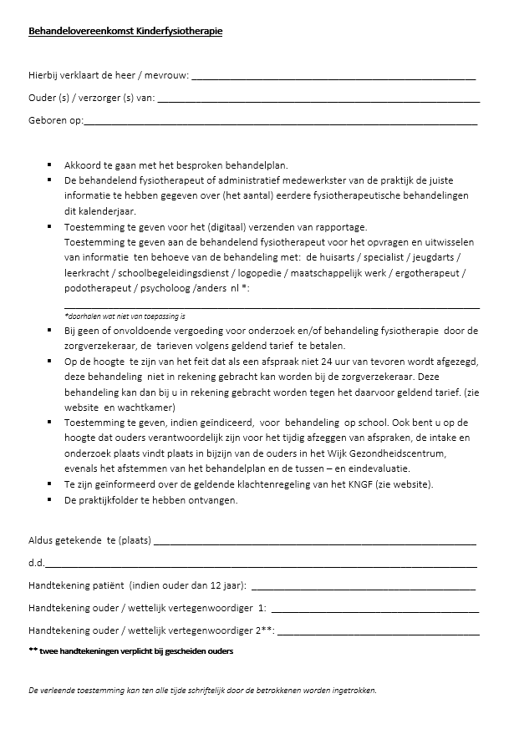
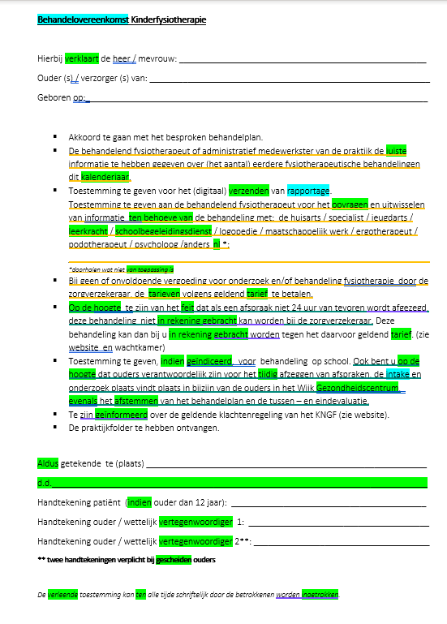
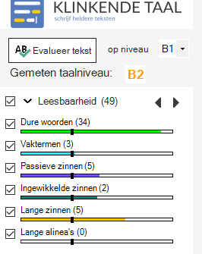
Schriftelijke communicatie vereenvoudigen
Notes:
Een voorbeeld.
Dit is een willekeurige overeenkomst en met behulp van Klinkende Taal krijg je inzicht in het taalniveau en zie je waar je de tekst verbeteren kunt.

Slide 14
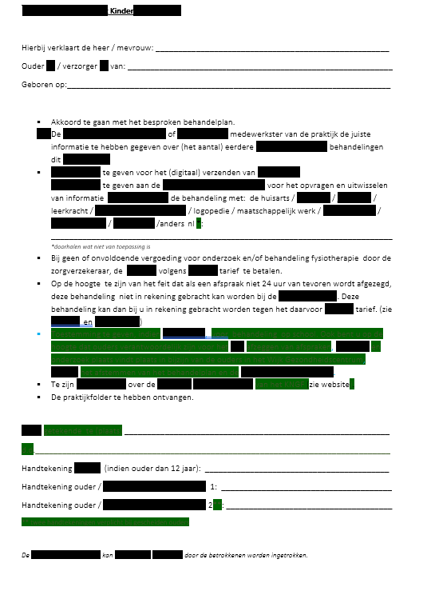
De tekst door een taalambassadeur gelezen en begrepen

Slide 15
Wat kun je zelf doen?
Schriftelijke communicatie vereenvoudigen
Aandacht voor begrijpelijke mondelinge communicatie
Signaleren, bespreekbaar maken
Doorverwijzen naar een taalaanbod
Praktijkcheck
Uitnodigen taalambassadeur

Slide 16
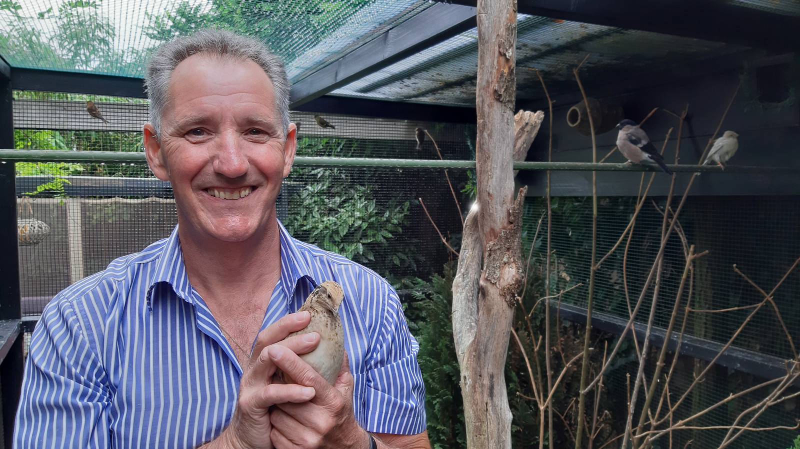
Persoonlijk verhaal van Rob Weijers

Slide 17
Extra informatie
Toolbox Aanpak laaggeletterdheid in de eerste lijn
Toolbox-Laaggeletterdheid.pdf (neohuisartsenzorg.nl)
Doorverwijzen naar een traject lezen, schrijven, rekenen en digitale vaardigheden
Nederlands, rekenen en digitale vaardigheden - ROC Nijmegen (roc-nijmegen.nl)
https://www.obgz.nl/digitaalvaardig.html
Inzet taalambassadeurs
https://abcbeleidshulp.nl/places/taalambassade-nijmegen/
https://a-b-c.nu/
Meer informatie over workshops met een ervaringsdeskundige(n), trainingen, websitecheck of heb je een andere vraag? Neem contact op met:
José Keetelaar, jkeetelaar@ggdgelderlandzuid.nl, 06 - 55294422

